Slide 1
Светломер за фотоапарати
От: Борис Стрински и Георги Илиев

Slide 2
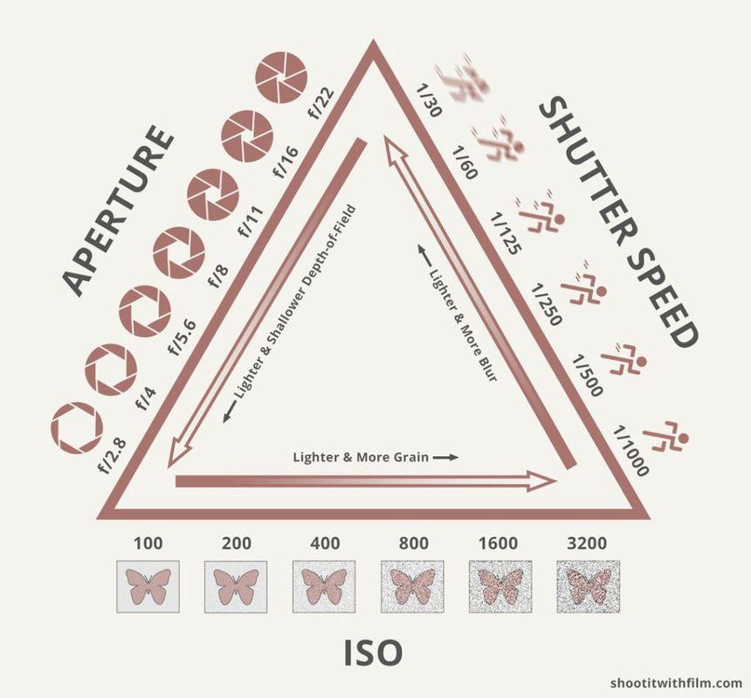
Какво представлява?
Устройство, което измерва количеството светлина на околната среда, определя правилната експозиция за снимките и пресмята стойностите на настройките, нужни за нея.

Slide 3
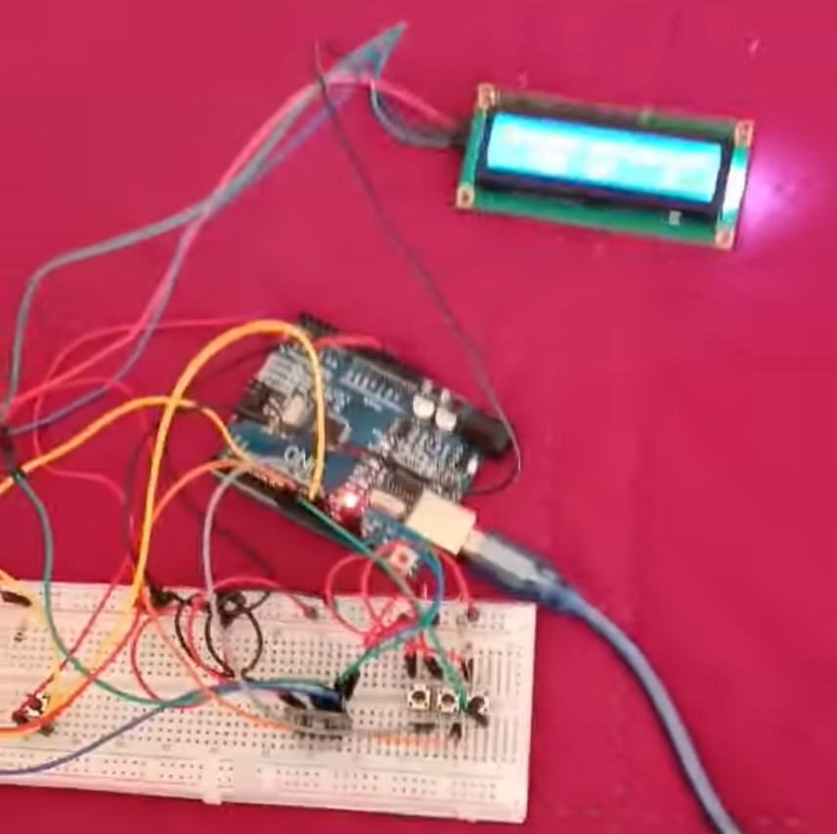
Какво имаме за сега?
Основната функционалност работи, но е реализиран на breadboard, с неудобни контроли, проблемен екран и работи само на захранване.

Slide 4
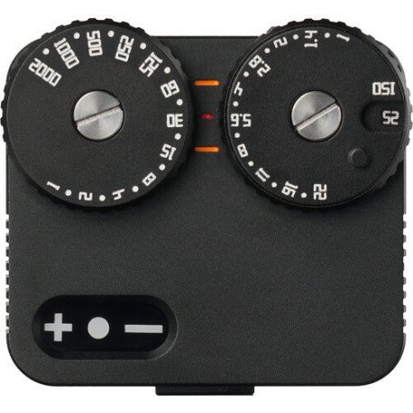
Как ще го подобрим?
Светломерът ще бъде установен чрез печатна платка и ще работи на батерия. Екранът ще бъде сменен с по-малък размер и по-голямата резолюция. Ще се използват ротационни енкодери вместо бутони за контрол. Дизайнът ще бъде компактен и ще има 3D принтиран корпус.
Продукт на TTartisian

Slide 5
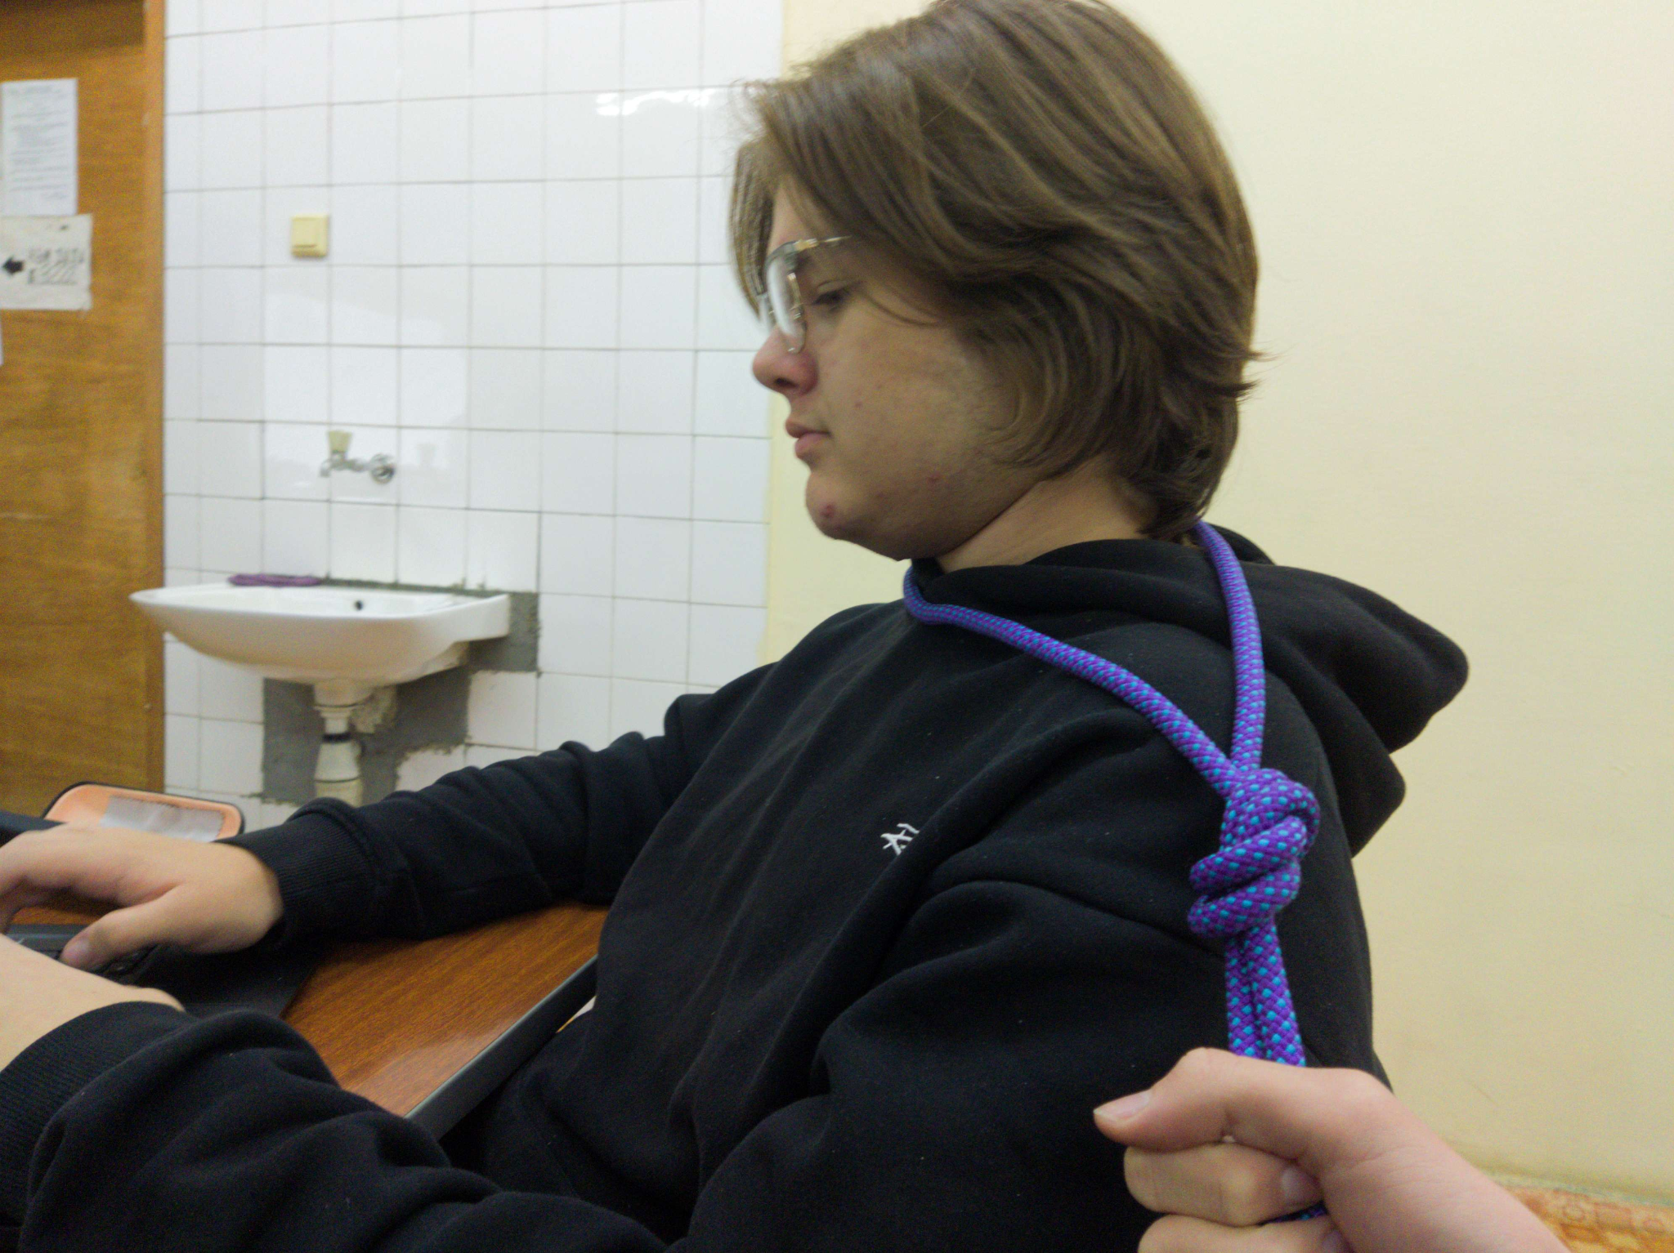

Как ще се разделим
Please keep this slide for attribution
Георги Илиев - Софтуер
Борис Стрински - Хардуер

Slide 6
Благодарим за вниманието!

